Slide 1








Slide 2





SUSITARKIME
  Keliame ranką, kai norime kalbėti.
  Kalbame po vieną – klausomės kitų.
  Gerbiame kitų nuomonę ir kuriame draugišką, saugią aplinką.

Slide 3
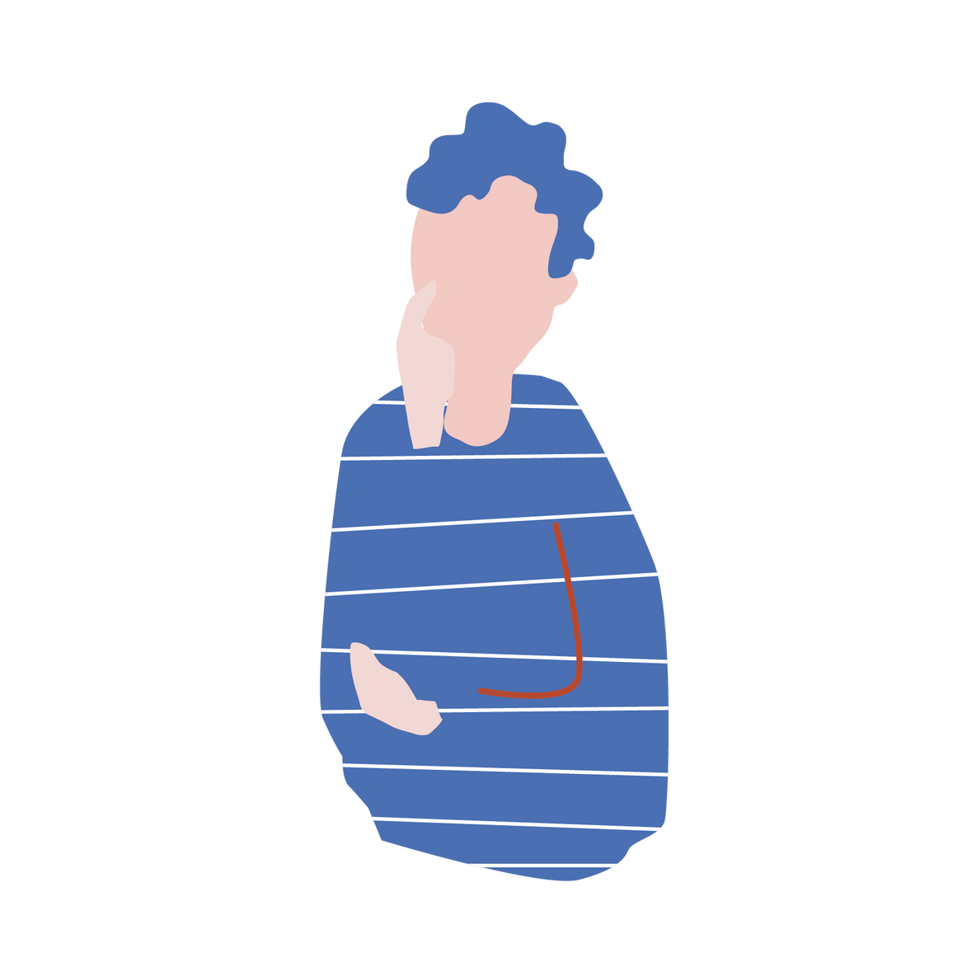


Slide 4



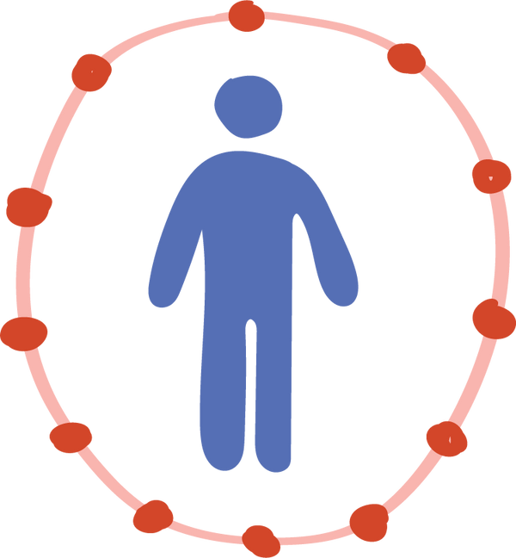

Įprotis - kasdien kartojamas elgesys, prie kurio esame pripratę, todėl jis tampa mūsų gyvenimo dalimi.

Slide 5

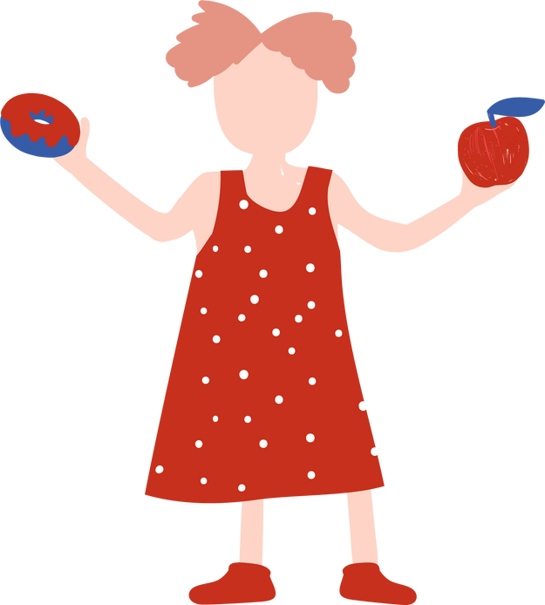
  Sveiki įpročiai – padeda augti sveikiems ir stipriems.
  Nesveiki įpročiai – silpnina kūną ir sveikatą.

Slide 6


Slide 7

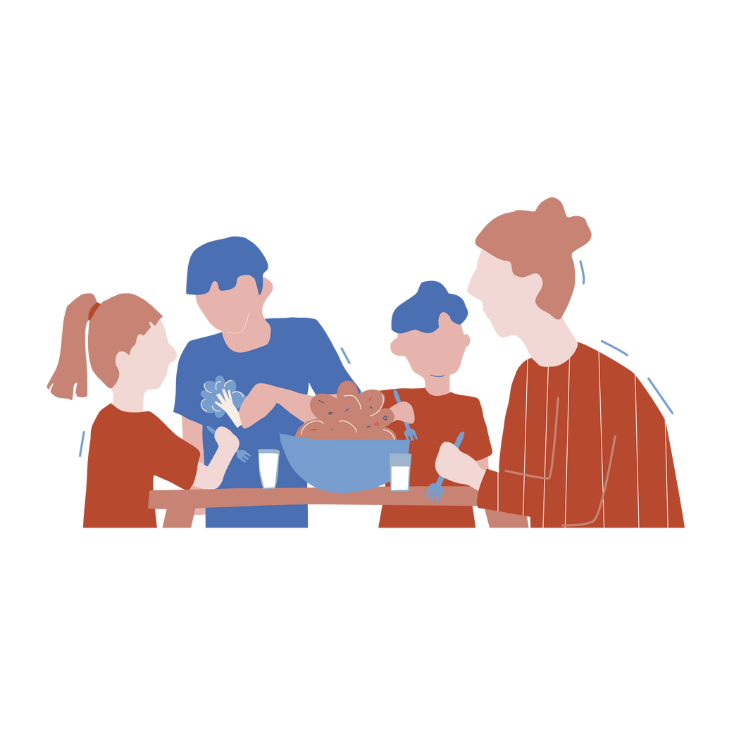


Įvairaus ir naudingo maisto vartojimas.
Reguliarus valgymas: pusryčiai, pietūs, vakarienė, užkandžiai.
Sveikų užkandžių pasirinkimas: vaisiai, daržovės, jogurtas, riešutai.
Valgymas be ekranų.

Slide 8

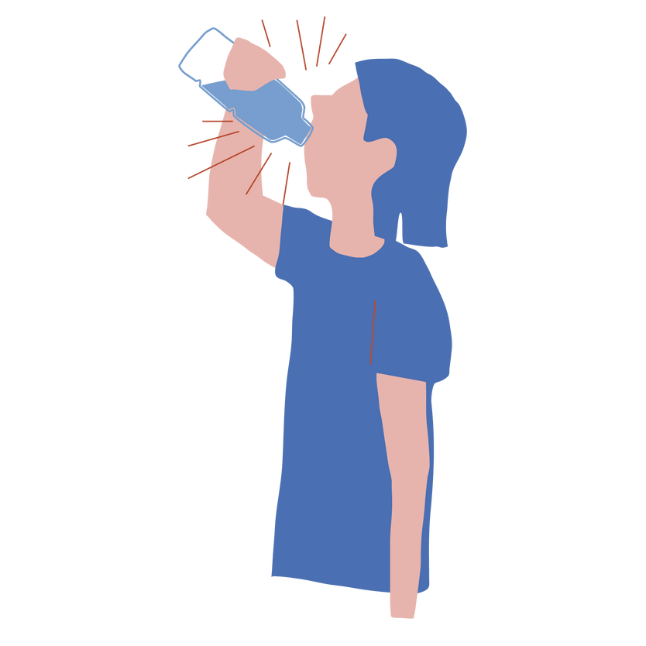

Reguliarus vandens gėrimas visą dieną.

Slide 9









Daržovės

Slide 10




Baltymai
Daržovės

Slide 11



Baltymai
Daržovės
Angliavandeniai

Slide 12
Baltymai
Riebalai
Daržovės
Angliavandeniai

Slide 13


Slide 14

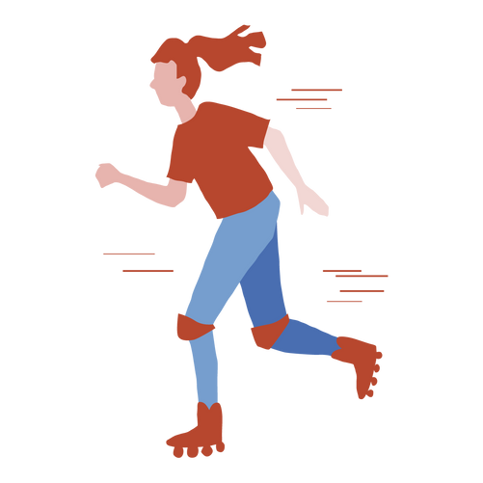
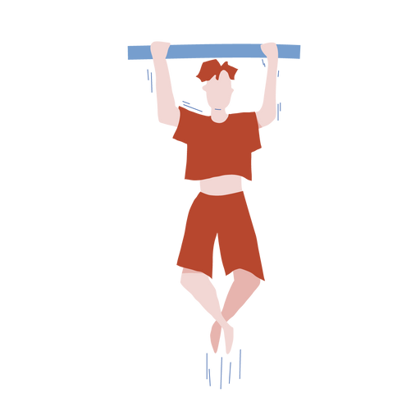

sveika mityba
Suteikia energijos
Skatina augimą
Gerina protinę veiklą

Slide 15


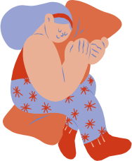
sveika mityba
Gerina miegą
Stiprina kaulus ir dantis
Stiprina imuninę sistemą

Slide 16


Slide 17


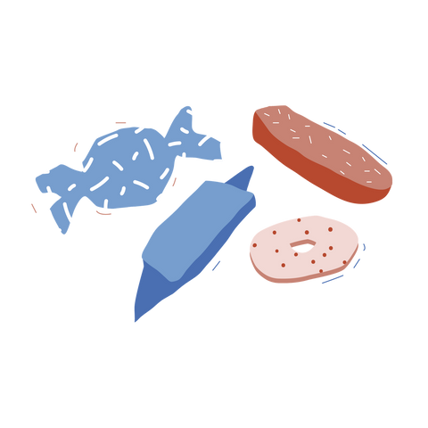


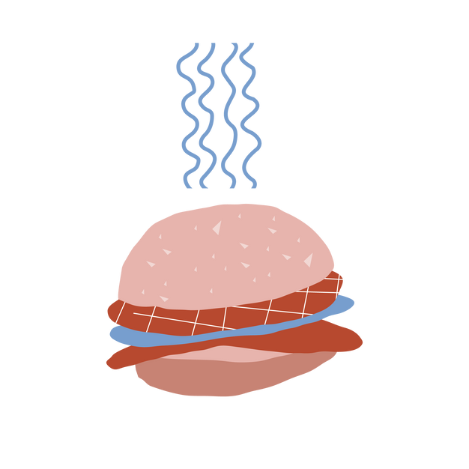

Dažnas saldumynų vartojimas.
Saldžių gėrimų vartojimas.
Greito maisto (mėsainių, picų, traškučių) vartojimas.
Valgymas prie ekranų.

Slide 18


Slide 19


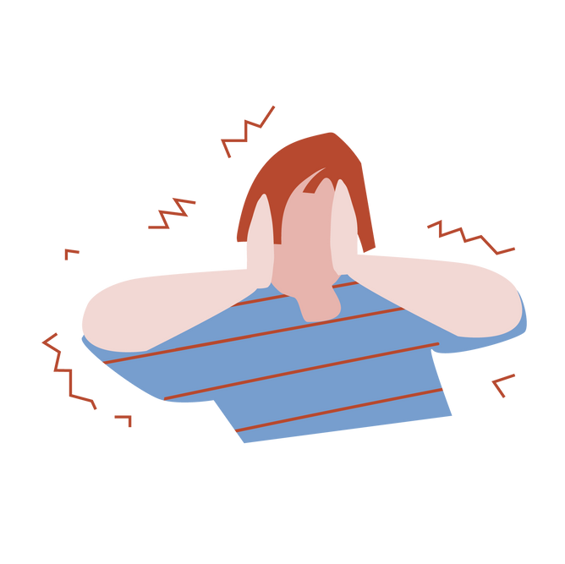
Mažiau energijos, sunkiau susikaupti
Silpnėja imuninė sistema
Genda dantys

Slide 20


Slide 21

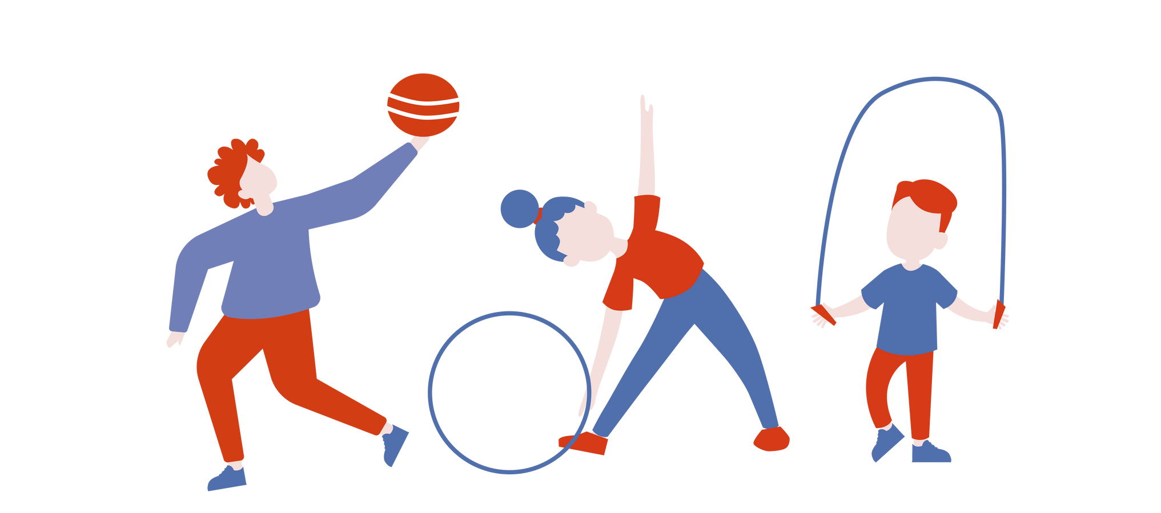
Pasivaikščiojimas ir mankšta kiekvieną dieną.
Judrūs žaidimai lauke kiekvieną dieną.
Sportavimas būreliuose ir su šeima (3 kartus per sav.).

Slide 22


Slide 23



Stiprina raumenis ir kaulus
Gerina nuotaiką
Stiprina imunitetą

Slide 24


Slide 25

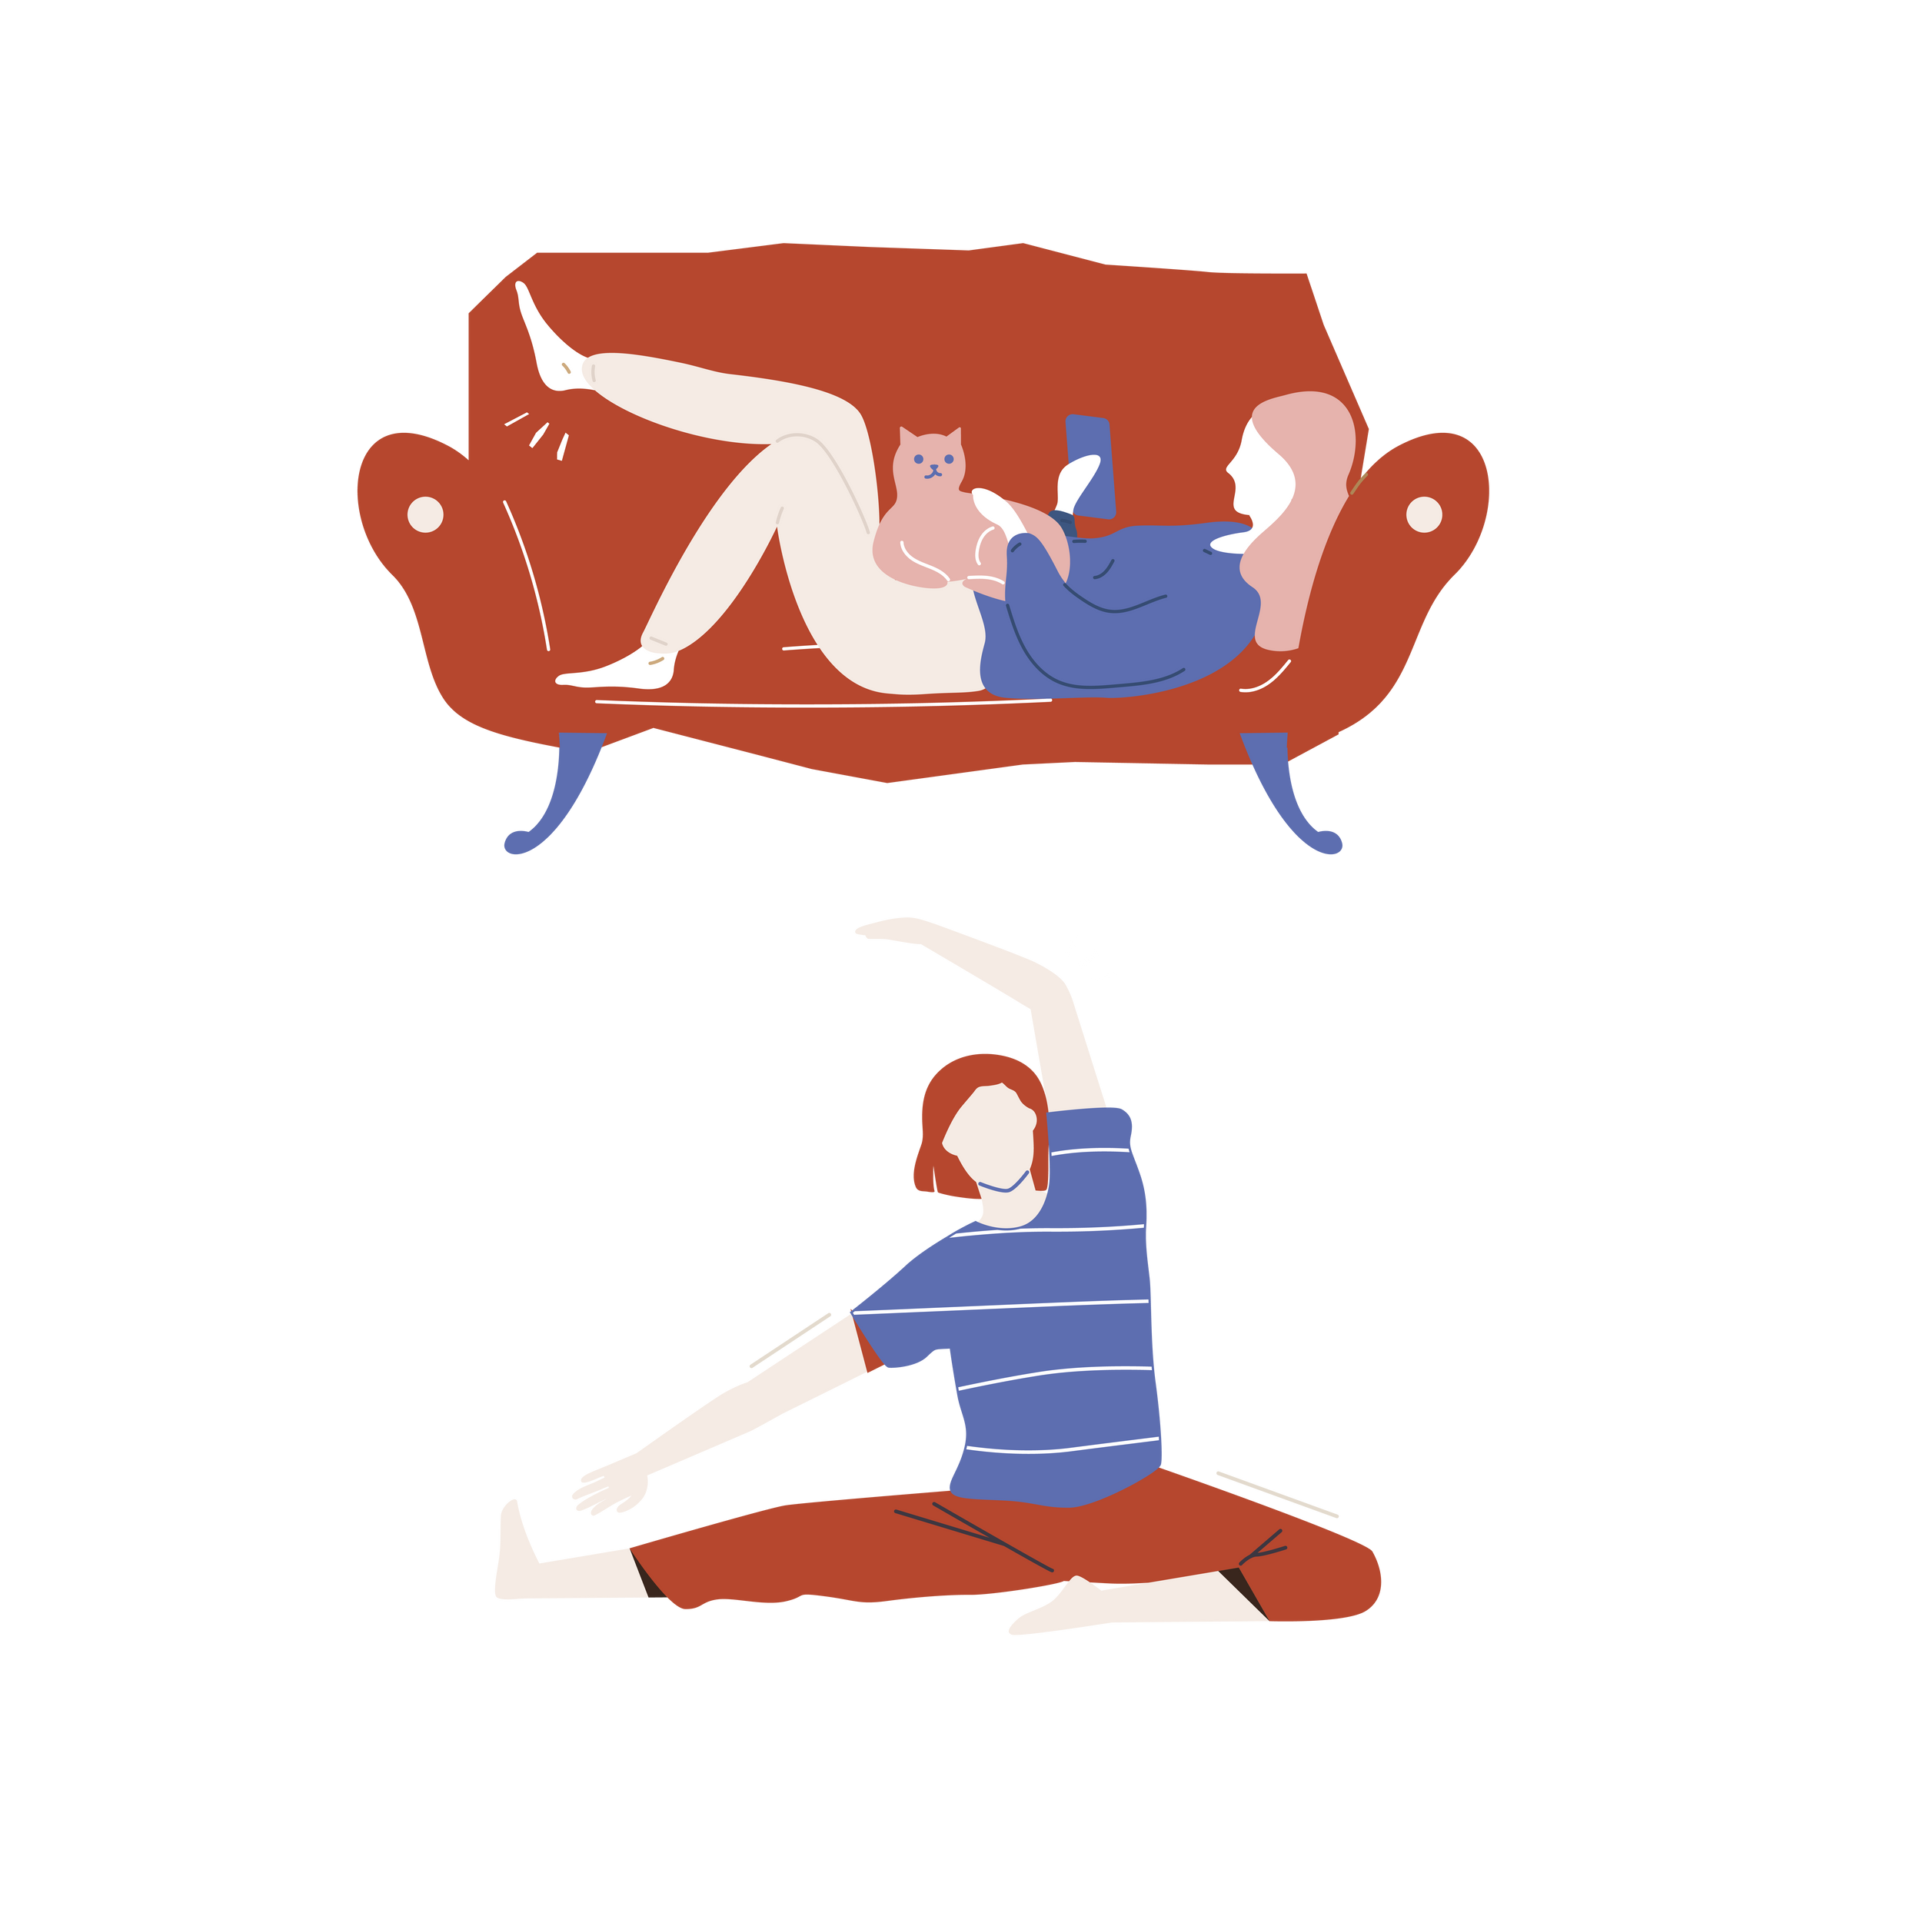
Fizinio aktyvumo vengimas visą dieną.
Ilgas sėdėjimas prie televizoriaus ar su telefonu.
Nesirūpinimas savo laikysena.

Slide 26


Slide 27




Dažnas rankų plovimas.
Dantų valymas 2 kartus per dieną.
Reguliarus prausimasis, maudymasis, nagų kirpimas.

Slide 28


Slide 29



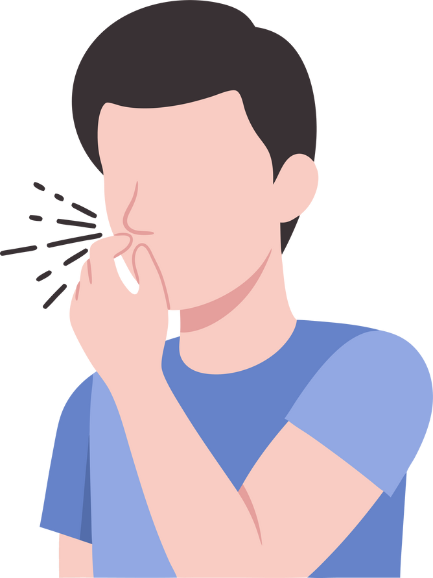
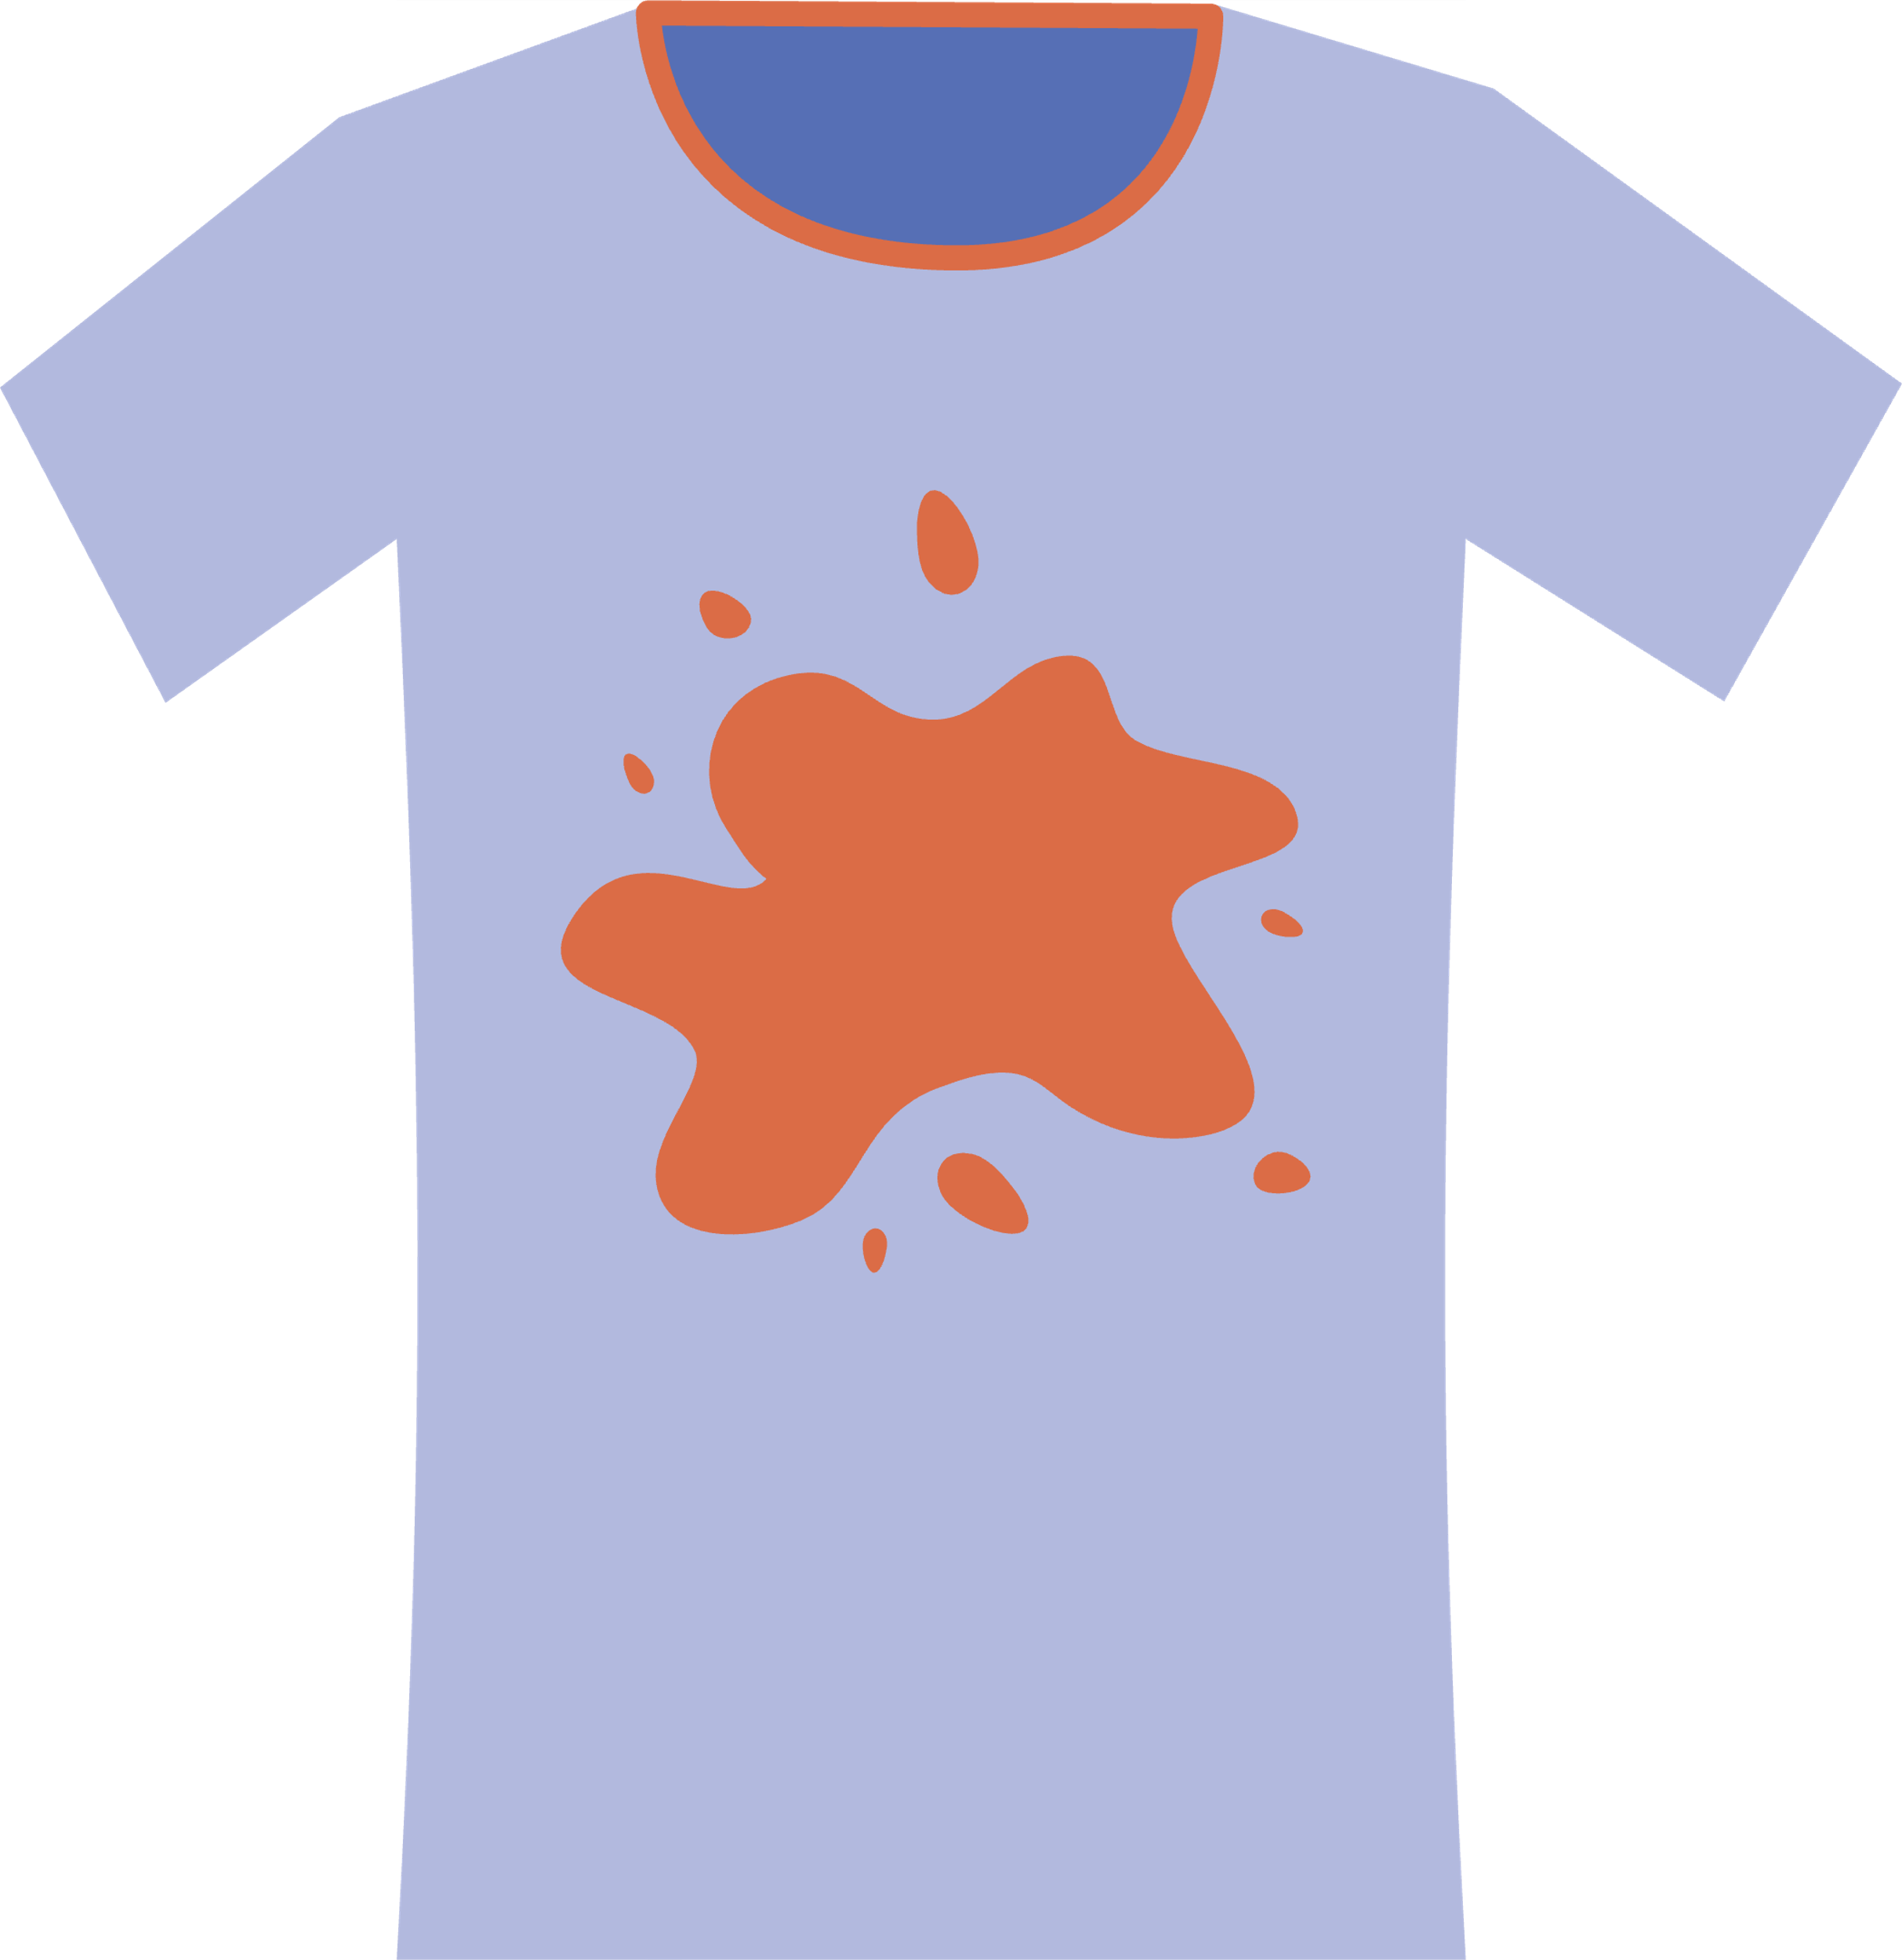
Rankų neplovimas prieš valgį, po tualeto.
Nagų, pieštukų ar kitų daiktų kramtymas.
Kosėjimas, čiaudėjimas neužsidengus burnos alkūne.
Nešvarių rūbų nešiojimas.

Slide 30


Slide 31



Ėjimas miegoti ir kėlimasis tuo pačiu metu.
Pakankamas miegas (9-11 val.).
Prieš miegą ekranų vengimas.

Slide 32


Slide 33





Ėjimas miegoti vėlai.
Ekranų žiūrėjimas prieš pat miegą.
Miegojimas triukšmingoje ar šviesioje patalpoje.

Slide 34


Slide 35

Situacija (Rega)
Trečiokė Eglė žaidžia telefone kiekvieną dieną po 2 val.
  Ar tai sveikas įprotis?
  Kas gali nutikti jos akims?
  Kaip ji galėtų pasirūpinti savo rega?

Slide 36

Situacija (klausa)
Tomas mėgsta klausytis muzikos per ausines labai garsiai.
  Ar tai sveikas įprotis?
  Kas gali nutikti jo klausai?
  Ką jis galėtų daryti kitaip?

Slide 37

Situacija (buvimas lauke)
Pertraukų metu dauguma vaikų išeina į kiemą, o Luka lieka klasėje, nes nenori sušalti.
  Ar tai geras įprotis?
  Kodėl svarbu pabūti lauke, net kai vėsu?
  Kaip ji galėtų pasiruošti orui?

Slide 38

Situacija (nusiraminimas)
Po kontrolinio darbo Martynas labai susinervino. Kad galėtų nusiraminti, jis praktikuoja piešimą ir pasivaikščiojimą per pertraukas koridoriuje.
  Ar tai sveikas įprotis?
  Ar tokie pratimai padeda?
  Ką dar galime daryti, kai jaučiamės įsitempę?

Slide 39

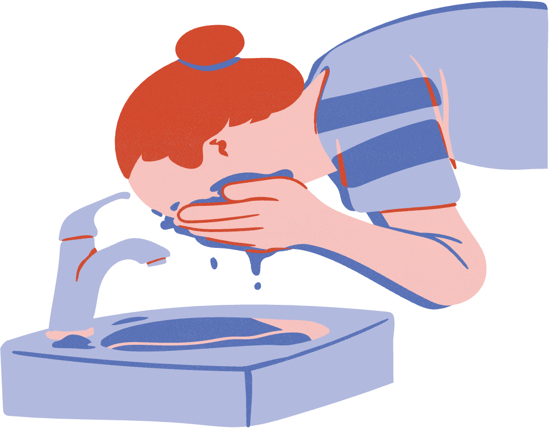
Ieva kiekvieną rytą plauna veidą vėsiu vandeniu ir po truputį pripranta prie šaltesnio vandens.
  Ar tai sveikas įprotis?
  Kaip tai padeda organizmui?

Slide 40

užduotis
Parašyk arba nupiešk:
  kokius turi įpročius, kurie stiprina tavo sveikatą;
  kokius įpročius norėtum sustiprinti ir kokius veiksmus galėtum atlikti, kad tai pasiektum.

Slide 41

